Slide 1
Semana 20 Matemática 8°
Miss Evelyn Escudero Ramírez
Korc School

Slide 2
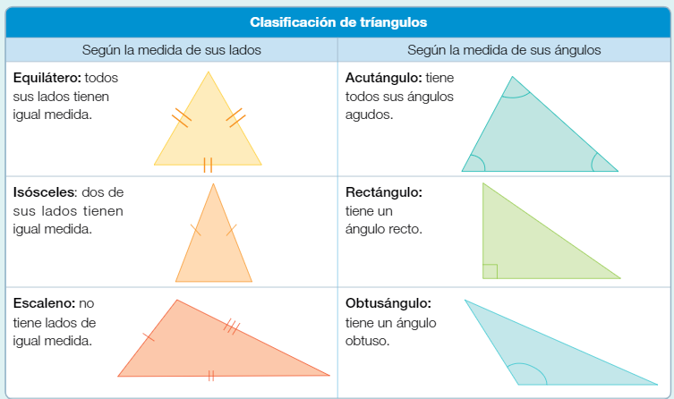

Slide 3
Actividades páginas 185.

Slide 4
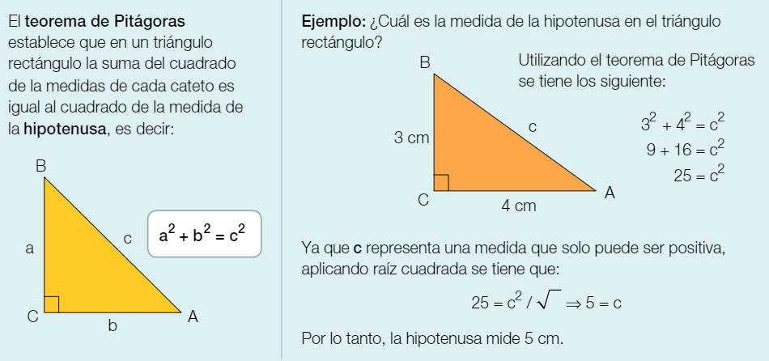
Teorema de Pitágoras.

Slide 5
Páginas 186 y 187.

